Slide 1
С праздником, дорогие девчонки!!!

Slide 2
Восьмое марта - день весенний.
Все небо будто из слюды,
И скоро-скоро белым цветом
Опять покроются сады.
Восьмое марта - день особый —
Любимый праздник наших дам,
Он самый нежный, самый добрый,
И потому он дорог нам.
Мы долго думали, мудрили:
Что сделать доброго бы нам?
И в этот день - мы так решили –
Все будем делать мы для дам.
И наших самых милых дам
Мы дружно поздравляем.
Здоровья, радости всем вам
От всей души желаем.

Slide 3
Конкурс 1. Кулинарный
Харчо- это
- каша
-суп
-салат

Slide 4
Шницель – это
- торт со взбитыми сливками
-плов с изюмом
-Блюдо из мяса

Slide 5
пудинг- это
- холодный суп
- каша с киселём
- блинчики с медом

Slide 6
Ботвинья- это
- салат
- консервы
-холодный суп с вареной рыбой

Slide 7
Тефтели – это
- блюдо из рыбы
- мясное блюдо
- тушеная капуста

Slide 8
Бефстроганов – это
- мясной продукт из говядины
- макароны с сыром
- овощной суп

Slide 9
Кардамон – это
- пряность
- сыр
- бараний топленый жир

Slide 10
Анчоус это-
- японский суп
- рыба
- южный фрукт

Slide 11
Спасибо бабушкам не выразить словами За их заботу, доброту и ласку, За пирожки с картошкой и грибами И за прочитанную на ночь сказку. Мы поздравляем в этот день весны Всех наших мам и бабушек. Желаем Здоровья, счастья, вы нам так нужны, Как жить без вас, совсем не представляем.

Slide 12
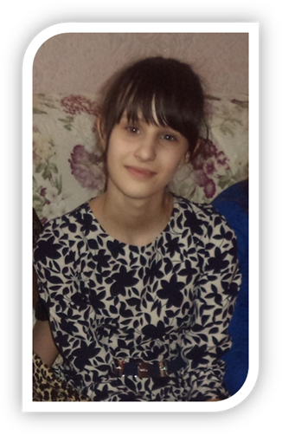
Анастасия!
С женским днем
Тебя сегодня поздравляем!
Пускай глаза горят огнем,
Успех дорогу освещает!

Slide 13
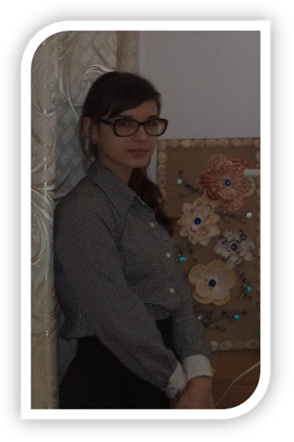
Маргарита – жемчужина значит,
Это имя подходит тебе!
Мы желаем тебе удачи,
И успехов за счастье в борьбе!

Slide 14
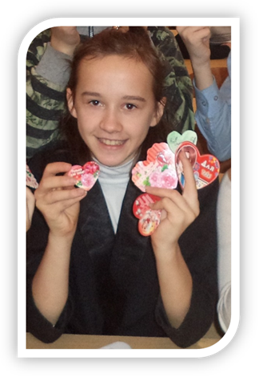
Вика! С душистой веточкой сирени
Весна приходит в каждый дом,
От всей души тебя поздравим
С Международным Женским днём!

Slide 15
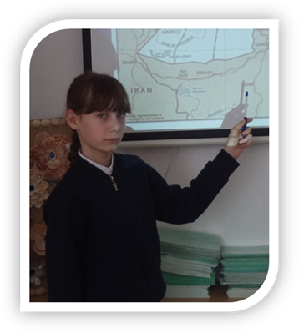
Анна, Анечка, Анюта,
Пусть везет тебе во всем,
Пусть все в жизни будет круто!
Поздравляем с женским днем!

Slide 16
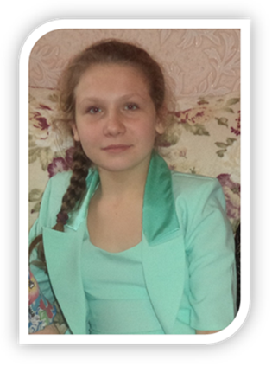
С праздником весны Сашу поздравляем!
Счастья, здоровья, веселья желаем!
Пусть эта весна принесёт для тебя
Много улыбок, тепла и добра!

Slide 17
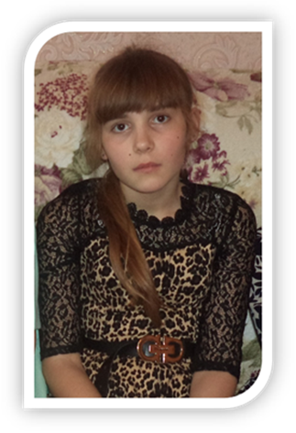
Аня, в твой день 8 Марта
Хочу пожелать, чтоб была ты счастливой.
Здоровья побольше, удачи, везенья,
Всегда оставайся веселой и неповторимой!

Slide 18
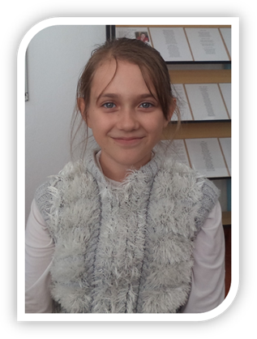
Диана, тебе от всей души
Мы в женский день желаем,
Чтобы была прекрасной жизнь,
Чтоб все сложилось. Поздравляем!

Slide 19
Дорогие наши девочки! Поздравляем вас с праздником!
Желаем вам крепкого здоровья, успехов в учебе и личной жизни!

